Slide 1
Automatización y robotización
de los procesos en la RUMED

Slide 2
TAREAS DE CARGA Y DESCARGA
LAVADORAS Y ESTERILIZADORES
Tareas actualmente REALIZADAS POR PERSONAS
Tareas REPETITIVAS
Tareas con POCAS EXCEPCIONES
Tareas basadas en PROCEDIMIENTOS
Tareas con ALTA NECESIDAD DE ERGONOMIA
1
2
3
4
5

Slide 3
«DIFICULTADES» ACTUALES
Falta de personal
Aumento tecnológico
Bajas laborales
Mayor control funcionamiento RUMED
Reconocimiento laboral
Formación usuario
Soluciones ergonómicas
Sistemas automáticos

Slide 4
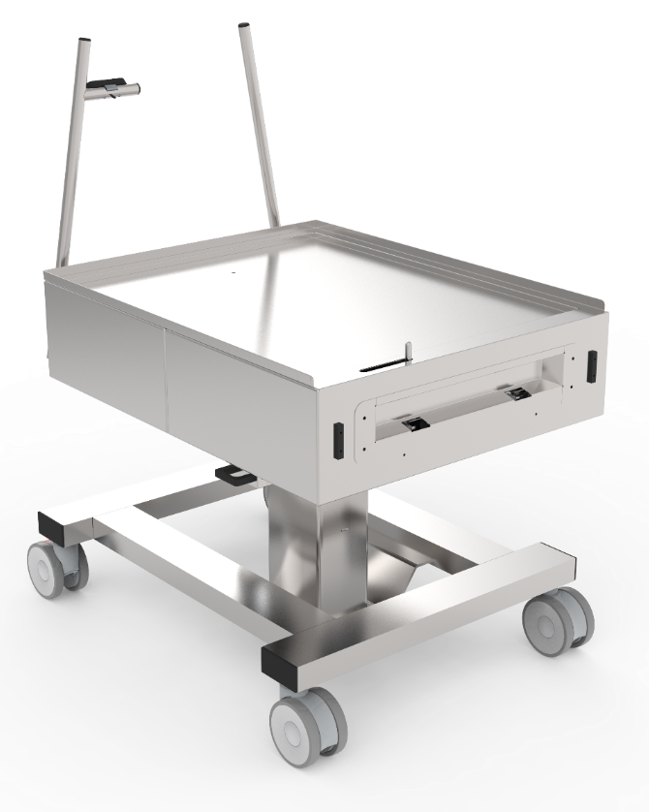
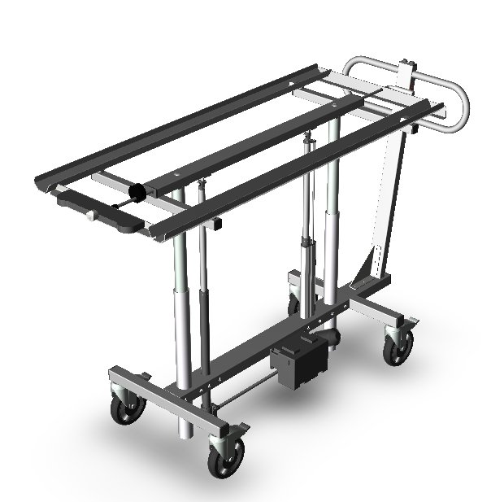
SISTEMAS MANUALES
Carros de altura fija y altura ajustable
Carros automáticos

Slide 5
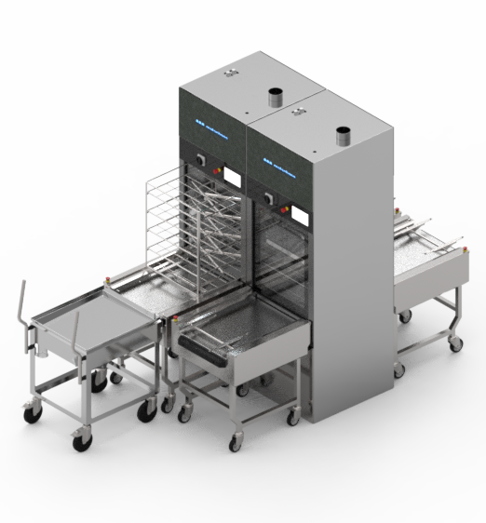
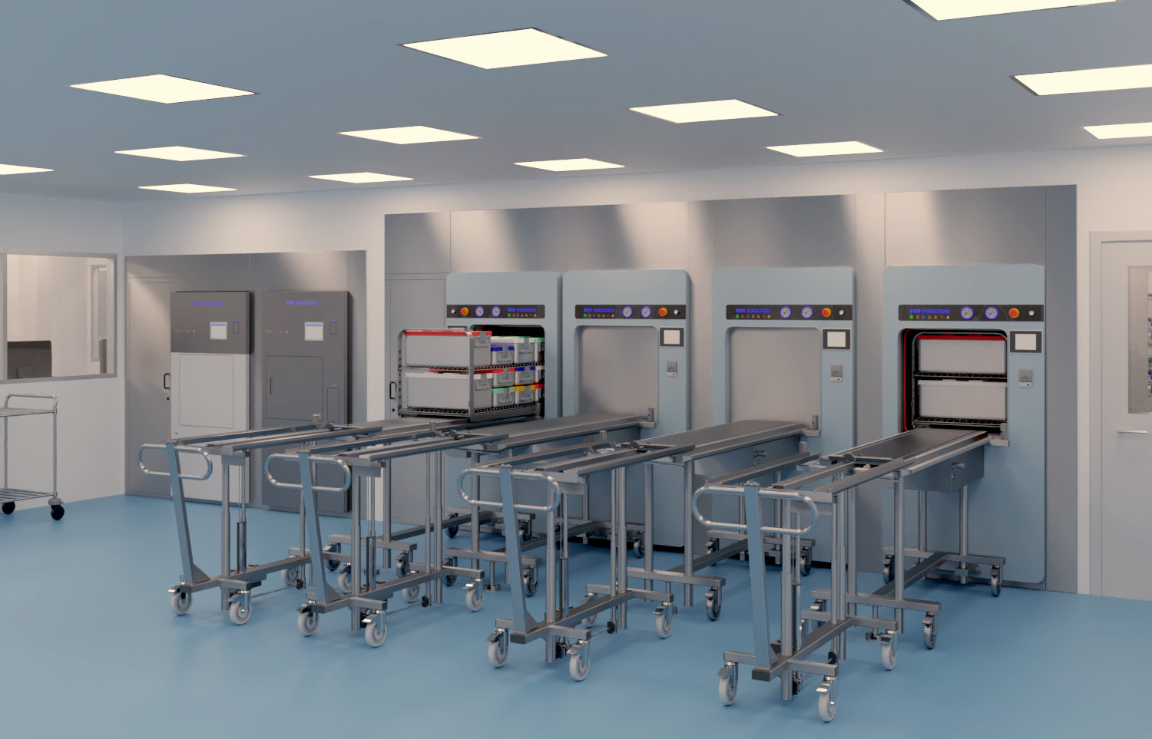
SISTEMAS AUTOMÁTICOS
COMPOSICIÓN:
Módulos automáticos conectados a cada dispositivo (lavadora y esterilizador)
+
carros de transporte compatibles

Slide 6
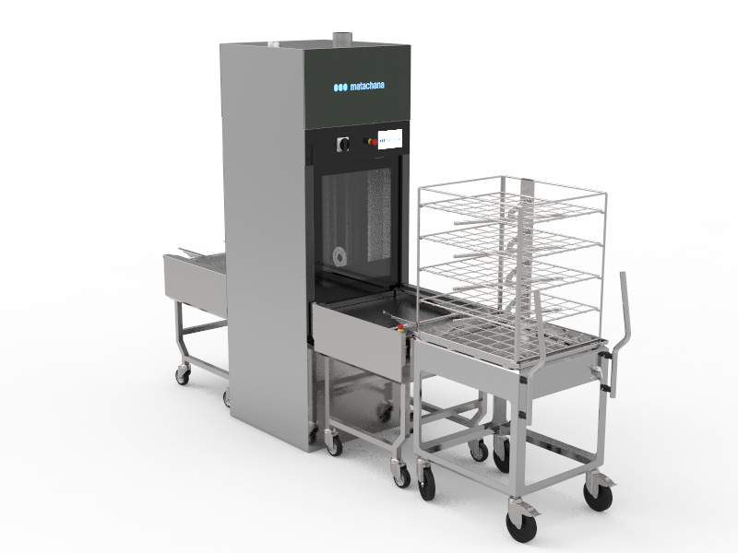
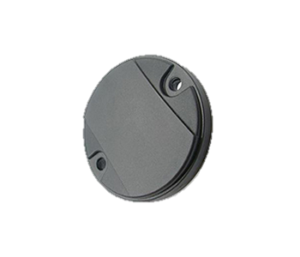
IDENTIFICACIÓN AUTOMÁTICA CARGA Y LANZAMIENTO DE CICLO
Lectura mediante lector integrado de código de barras

Slide 7
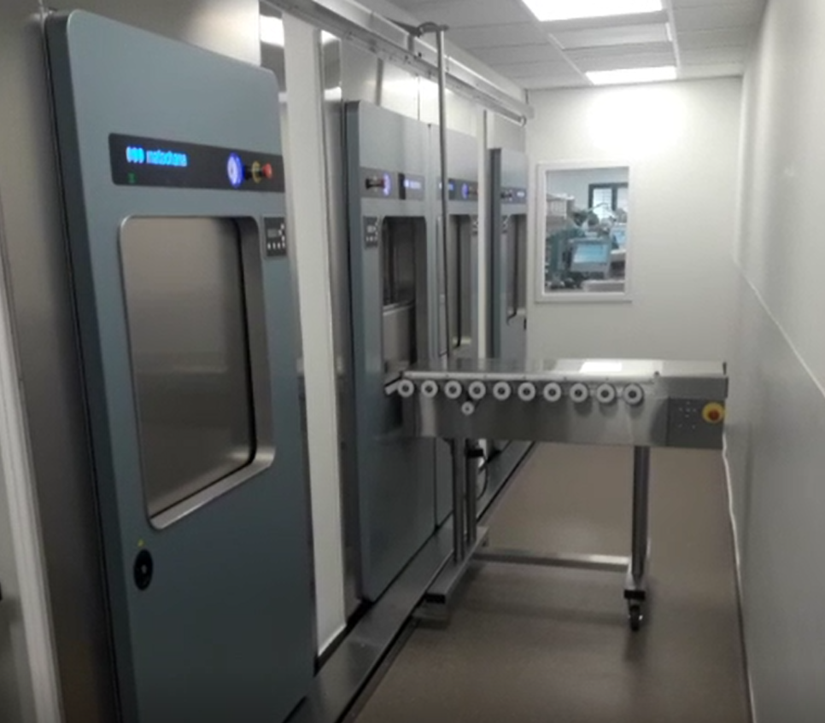
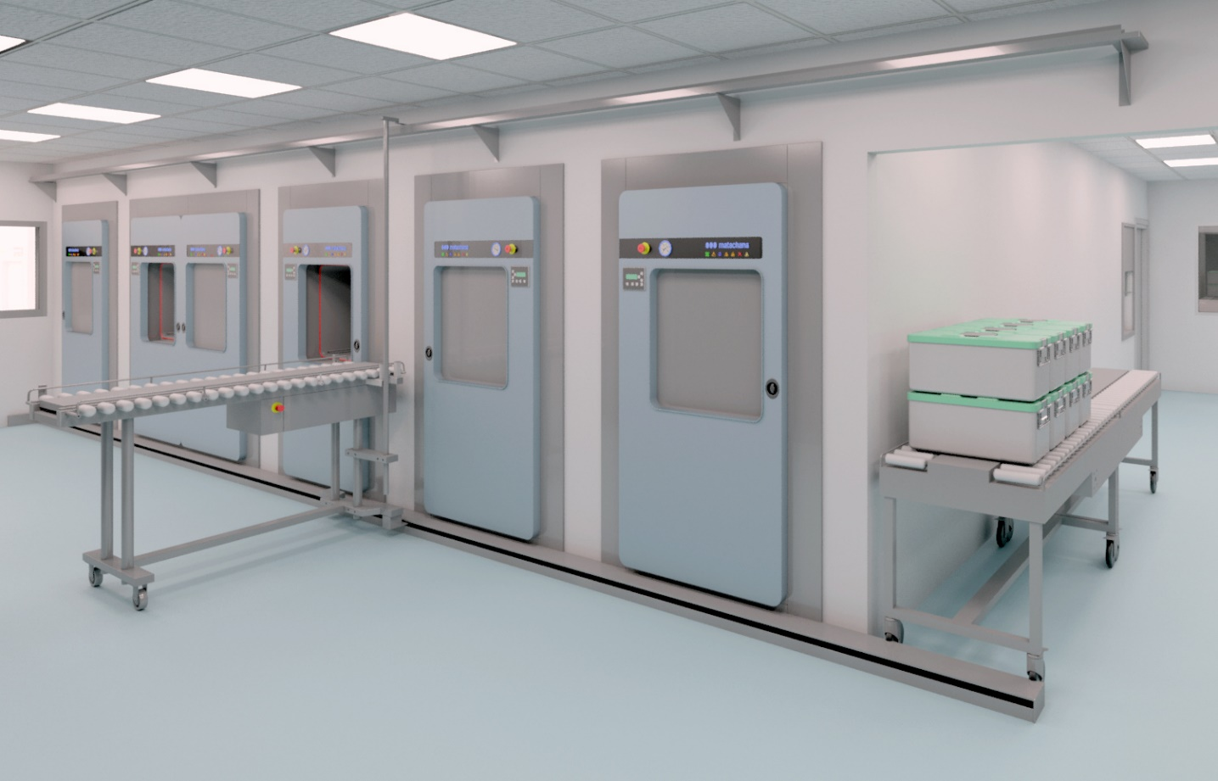
SISTEMAS AUTOMÁTICOS
Módulo automático único que se desplaza en función de la disponibilidad de los esterilizadores.

Slide 8
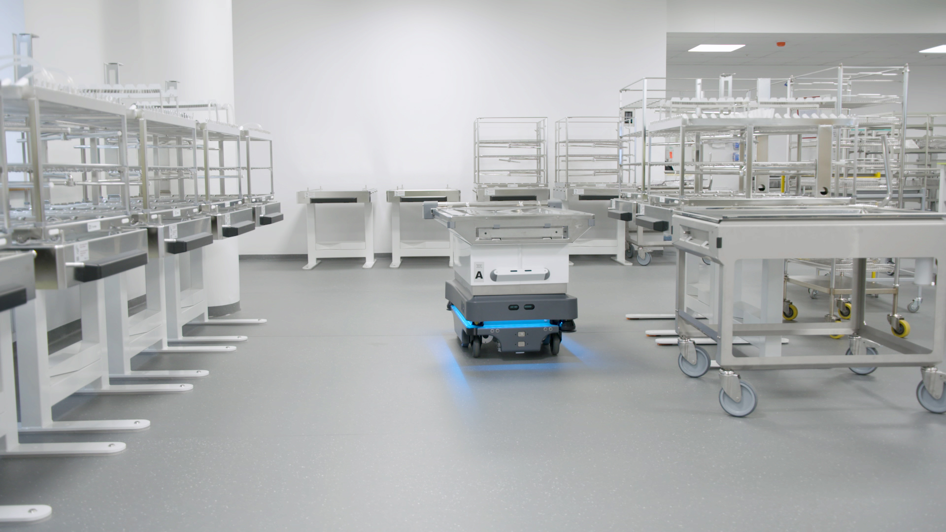
SISTEMAS ROBOTIZADOS

Slide 9
ROBOTS
DE CARGA Y DESCARGA
Optimización de los recursos:
Usuarios más especializados
Mayor concentración
Reducción errores de manipulación
Aumento de la productividad
Mejoras a nivel de ergonomía
Mejoras en el flujo de trabajo en la RUMED
Eliminación errores en la selección de ciclos
Menor dependencia del espacio respecto a soluciones automáticas tradicionales

Slide 10
RESUMEN
PRINCIPALES PARÁMETROS
Parámetro | Sistemas fijos en altura | Sistemas ajustables en altura | Sistemas automáticos | Sistemas robotizados
Ergonomía
Facilidad de uso
Adaptabilidad al espacio disponible
Productividad
Impacto económico (compra equipamiento)

Slide 11
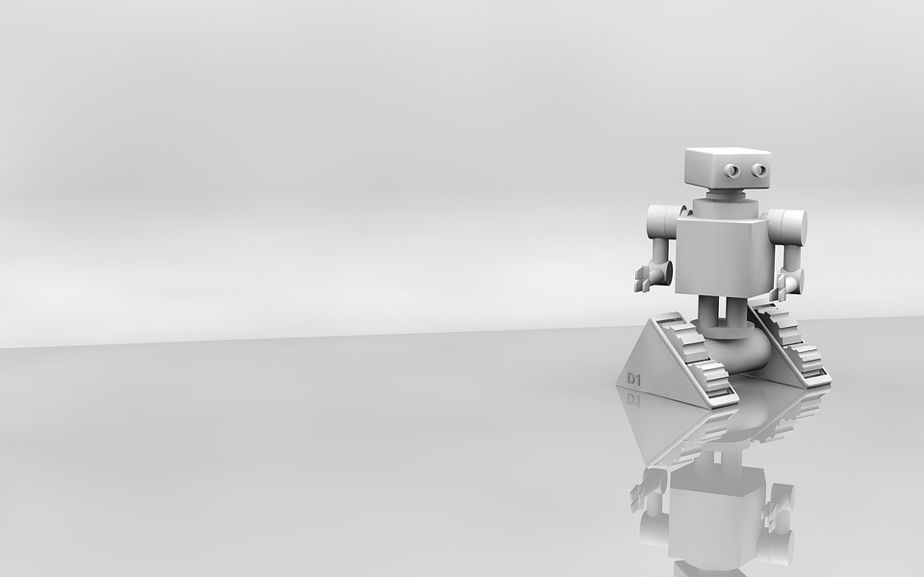
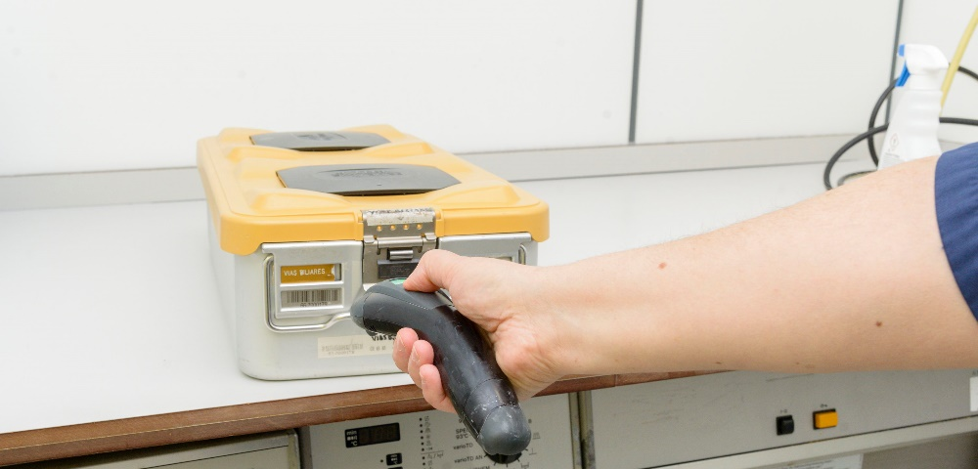
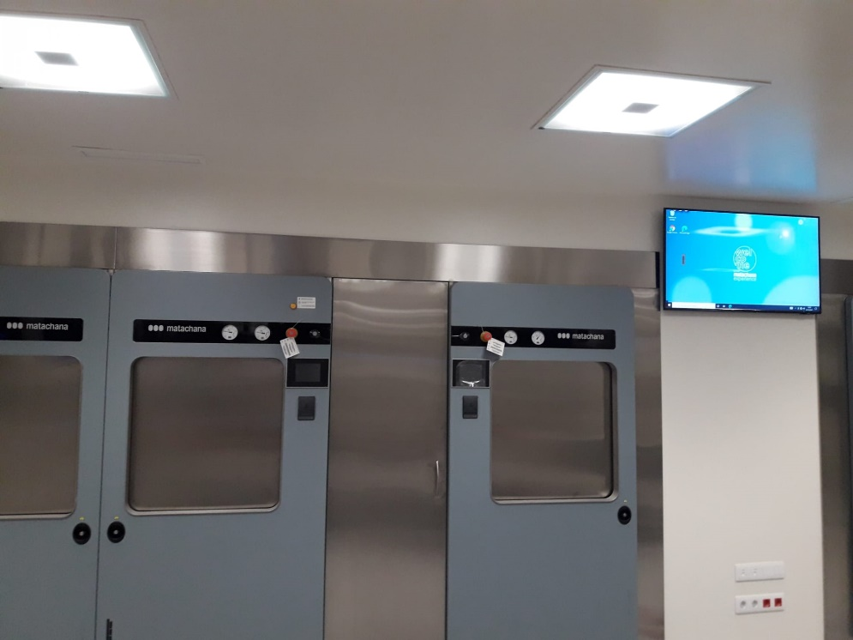
GESTIÓN DEL DATO
Actualidad:
Trazabilidad del instrumental
AUTOMATIZACIÓN
&
ROBOTIZACIÓN
Futuro:
Trazabilidad del instrumental
Monitorización en tiempo real
Equipos “inteligentes”
Mejora del servicio de los fabricantes con herramientas de análisis.

Slide 12
Gracias por vuestro tiempo!!!

